Slide 1



CHÀO MỪNG CÁC EM ĐẾN VỚI TIẾT HỌC NGÀY HÔM NAY

Slide 2






CHỦ ĐỀ 4:
CHIA SẺ TRÁCH NHIỆM TRONG GIA ĐÌNH
I. KHỞI ĐỘNG

Slide 3

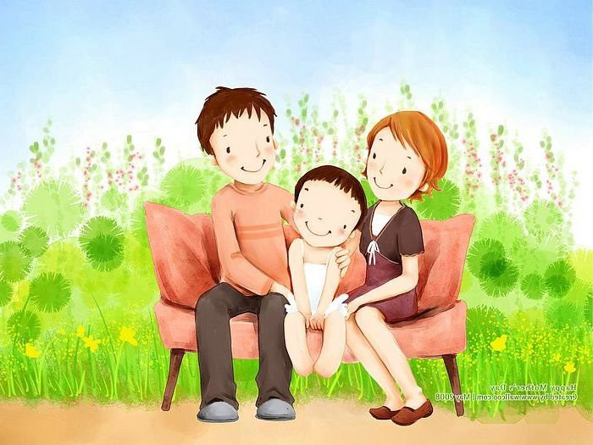


Trò chơi: Lắng nghe – Chia sẻ
Bạn hãy lắng nghe bài hát “Ba ngọn nến lung linh” – Ngọc Lễ
Bài hát có nội dung gì? Em cảm thấy như thế nào khi lắng nghe bài hát đó?

Slide 4
CHỦ ĐỀ 4:
CHIA SẺ TRÁCH NHIỆM TRONG GIA ĐÌNH
II. KHÁM PHÁ
- KẾT NỐI KINH NGHIỆM

Slide 5




1. Tìm hiểu cách chăm sóc khi người thân bị mệt, ốm.

Slide 6
Trò chơi: Nếu - Thì
Luật chơi: Chia lớp làm 2 đội
+ Đội 1: Nếu tôi ….. (biểu hiện của người bị mệt, ốm)
+ Đội 2: Thì tôi…. (mong muốn của người bị mệt, ốm)

Slide 7
EM LÀM GÌ?
1. Nêu những cách em chăm sóc khi người thân bị mệt, ốm?
Hãy chăm sóc người thân của mình khi bị mệt, ốm bằng cách:
+ Làm theo chỉ dẫn của bác sĩ
+ Nấu cháo
+ Chườm ấm…

Slide 8



2. Thực hiện chăm sóc khi người thân bị mệt, ốm.

Slide 9

SẮM VAI XỬ LÍ TÌNH HUỐNG
+ Tổ 1, 2 sắm vai xử lí tình huống 1.
+ Tổ 3, 4 sắm vai xử lí tình huống 2.
TH1: Bố mẹ đi vắng, chỉ có N và bà ở nhà. N thấy bà mệt mỏi, chán bà nóng ran.
TH2: Thấy bố mệt nằm từ sáng chưa ăn uống. P hỏi bố muốn ăn gì để P làm, nhưng bố cau mày và nói không muốn ăn uống gì.

Slide 10

Chia sẻ cảm xúc của em và người thân khi em chăm sóc người thân ân cần, chu đáo?
+ Cảm xúc của em: Lo lắng, quan tâm người thân…
+ Cảm xúc của người thân: Vui vẻ, ấm áp… vì nhận được sự quan tâm.

Slide 11
3. Lắng nghe những chia sẻ từ người thân.

Slide 12


THẢO LUẬN NHÓM
Yêu cầu: Nhóm từ 4 – 6 HS 1. Chia sẻ một số cách thể hiện HS đã sẵn sàng lắng nghe để bố mẹ và người thân có thể mở lòng?
Đáp án + Nhìn với ánh mắt cảm thông + Tìm cơ hội để bắt đầu câu chuyện + Chủ động đặt vấn đề, đặt câu hỏi.

Slide 13

LẮNG NGHE TÍCH CỰC
2. Những hành vi và thái độ thể hiện sự lắng nghe tích cực những chia sẻ của người thân là gì?
+ Ánh mắt chăm chú lắng nghe câu chuyện
+ Thỉnh thoảng gật đầu, nói thêm những từ như “dạ, con hiểu,…”
+ Nói lời an ủi, thể hiện sự sẵn sàng đồng hành….

Slide 14
THẢO LUẬN NHÓM
Yêu cầu: 4 nhóm, đóng vai thực hành lắng nghe chia sẻ của người thân về những vấn đề trong cuộc sống
Nhóm 1: Khi người thân có niềm vui Nhóm 2: Khi người thân gặp khó khăn trong công việc Nhóm 3: Khi người thân có lỗi buồn riêng Nhóm 4: Khi người thân muốn được thực hiện sở thích riêng

Slide 15
4. Lắng nghe tích cực lời góp ý từ bố mẹ

Slide 16
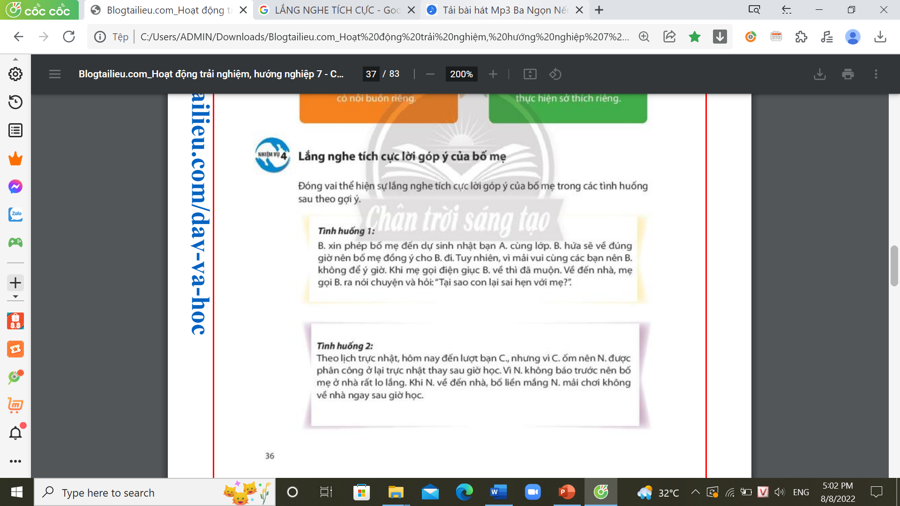
Thảo luận nhóm

Slide 17
Khi bố mẹ góp ý
+ Suy nghĩ tích cực về lời góp ý của bố mẹ
+ Điều tiết hơi thở để tĩnh tâm, kiểm soát cảm xúc.
+ Thể hiện thái độ cầu thị để bố mẹ giảm bớt sự nóng, giận.
+ Chấp nhận lời góp ý từ bố mẹ trước và chia sẻ ý kiến của mình sau.
+ Kiểm soát, thái độ cảm xúc khi nói chuyện với người lớn thể hiện sự lễ phép, đúng mực.

Slide 18
5. Lập và thực hiện kế hoạch lao động tại gia đình

Slide 19


Trò chơi: Tôi cần! Tôi cần!
Luật chơi:
Khi GV hô hiệu lệnh “Tôi cần, tôi cần”.
HS hô “Cần gì, cần gì”
- GV nêu tên các công việc trong gia đình, HS thực hiện đúng thao tác công việc đó.
Chia sẻ cảm xúc của em khi tham gia trò chơi?

Slide 20
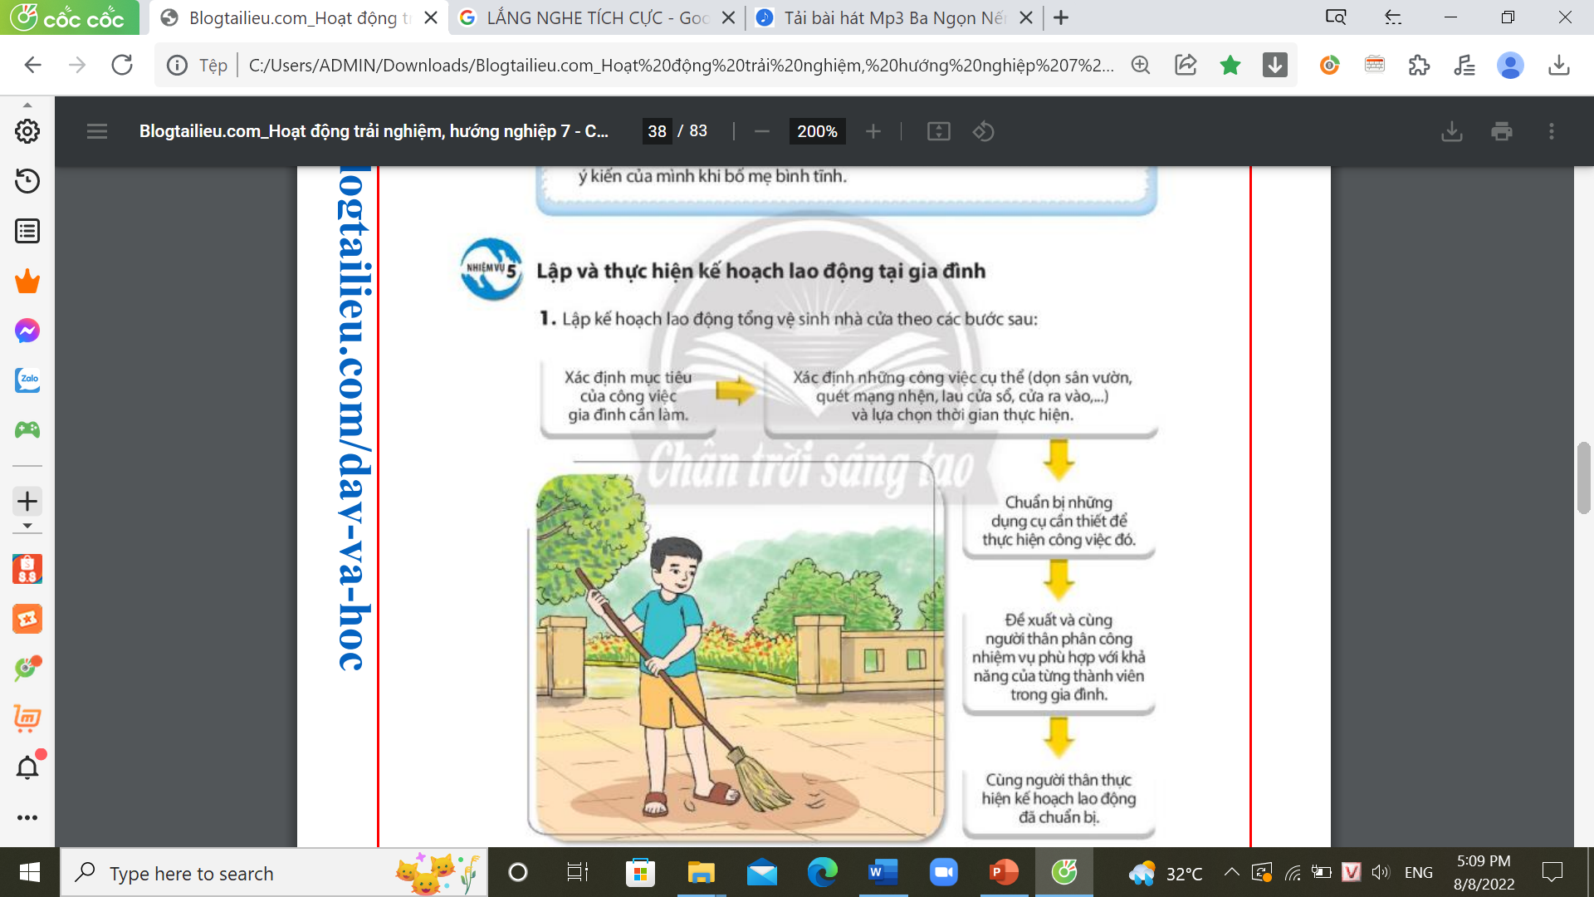
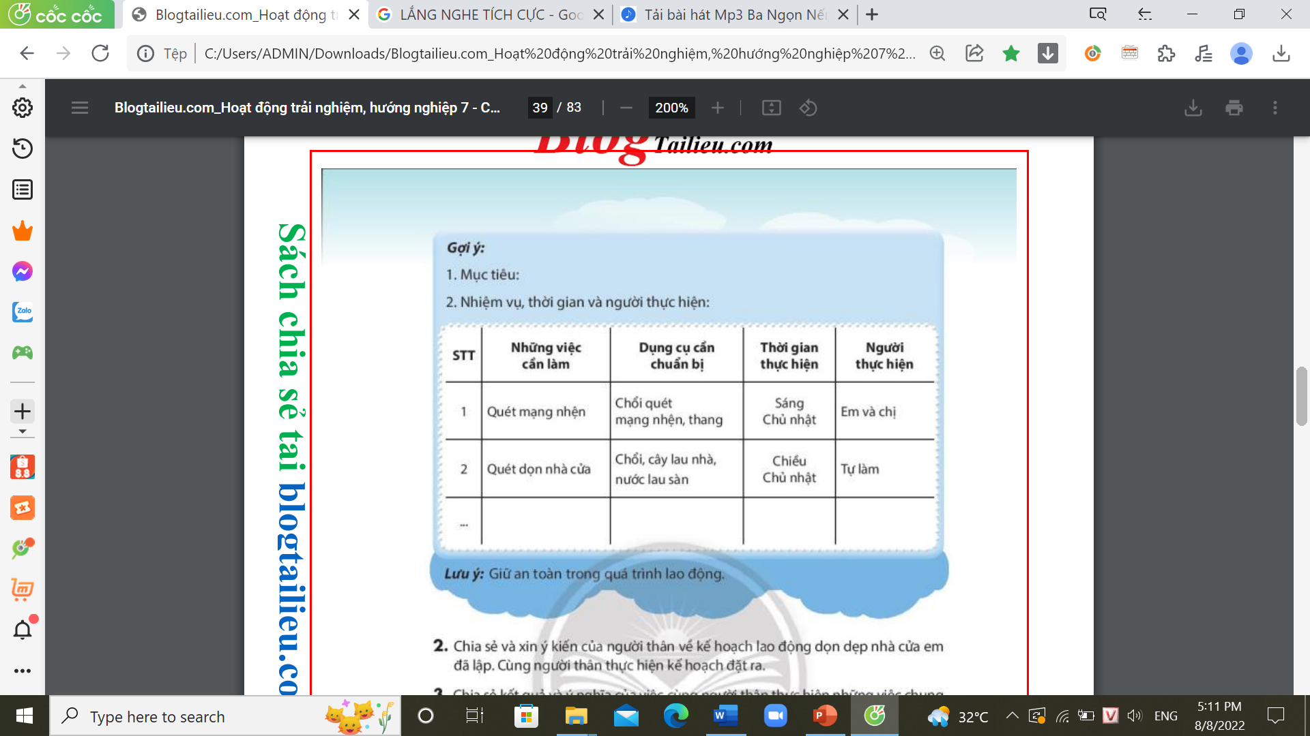
Lập kế hoạch

Slide 21
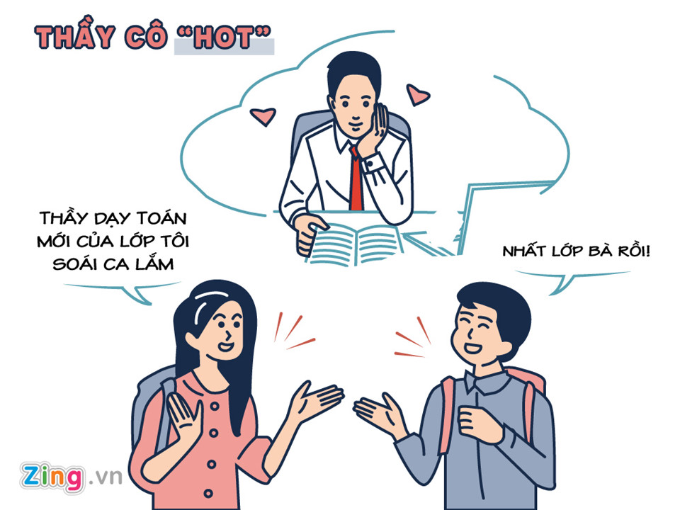
Hành động
BTVN
Chụp lại ảnh thực hiện kế hoạch lao động tại gia đình để báo cáo.
Hãy xin phép người thân về kế hoạch lao động tại gia đình

Slide 22
6. Góp phần tạo dựng hạnh phúc gia đình

Slide 23

THẢO LUẬN CẶP ĐÔI
Chia sẻ trong nhóm về việc làm chăm sóc người thân bị mệt, ốm; lắng nghe tích cực những chia sẻ của người thân và lao động tại gia đình.

Slide 24
KHẢO SÁT CẢM XÚC CỦA NGƯỜI THÂN
Cảm xúc của người thân | Rất đúng | Gần đúng | Chưa đúng
1. Ông bà đỡ mệt hơn khi em hỏi thăm tình hình sức khỏe.
2. Bố mẹ vui vẻ, tự hào khi em biết chăm sóc người thân bị mệt, ốm.
3. Anh/ chị/ em giảm bớt lo âu căng thẳng khi được em động viên.
4. Gia đình em vui vẻ, hạnh phúc hơn.
5. Em thấy mình có ích và giá trị với người thân.

Slide 25
7. Tự đánh giá

Slide 26
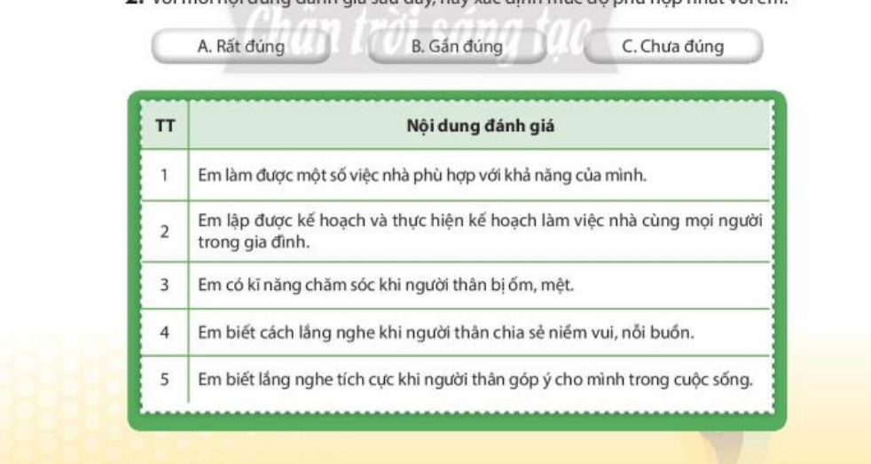
Chia sẻ thuận lợi và khó khăn khi em thực hiện chủ đề này?

Slide 27


Thank you
Xin chào và hẹn gặp lại!

